Slide 1






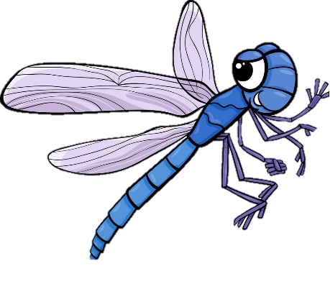



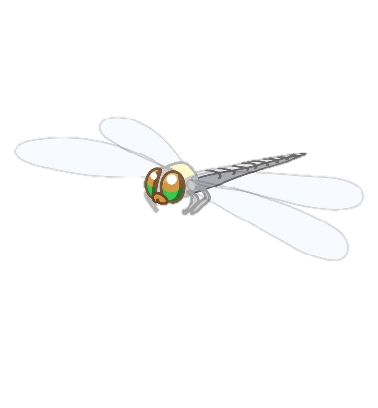
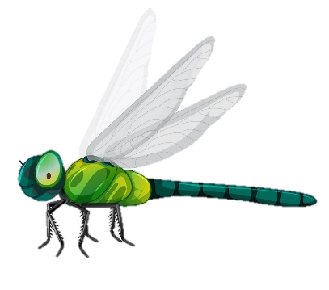




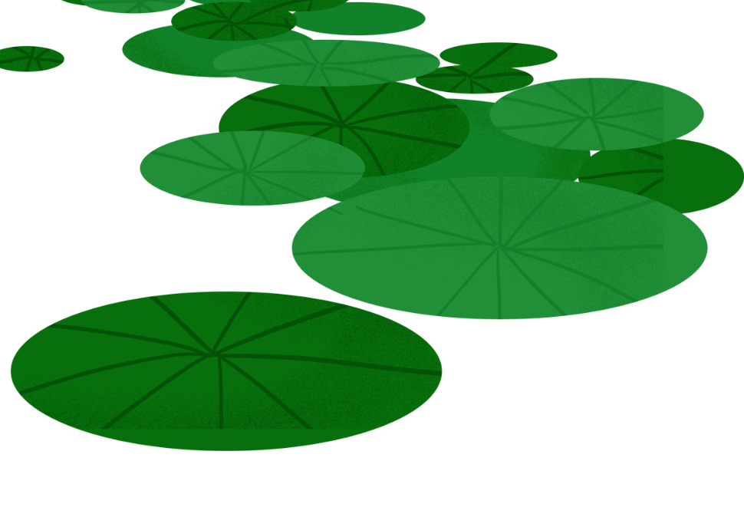

Tập đọc
Con chuồn chuồn nước

Slide 2
Mục tiêu
1. Kiến thức
- Hiểu ND: Ca ngợi vẻ đẹp sinh động của chú chuốn chuốn nước và cảnh đẹp của quê hương (trả lời được các câu hỏi trong SGK).
3. Phẩm chất
- HS có tình cảm yêu mến các cảnh đẹp của quê hương, đất nước
4. Góp phần phát triển năng lực
- Năng lực tự học, NL giao tiếp và hợp tác, NL giải quyết vấn đề và sáng tạo, NL ngôn ngữ, NL thẩm mĩ.
2. Kĩ năng
- Đọc trôi trảy, rõ ràng bài tập đọc. Biết đọc diễn cảm một đoạn trong bài với giọng nhẹ nhàng, tình cảm, bước đầu biết nhấn giọng các từ ngữ gợi tả.

Slide 3
1
Khởi động

Slide 4

Ăng co vát là công trình kiến trúc nước nào :
a. Campuchia.
b. Thái Lan.
c. Lào.

Slide 5
Được xây dựng vào năm nào:
a. Thế Kỉ X.
b. Thế Kỉ XI.
c. Thế Kỉ XII.

Slide 6
Ăng co vát là một …. :
a. Khu đền.
b. Khu chợ.
c. Ngôi nhà .

Slide 7
2
Khám Phá

Slide 8
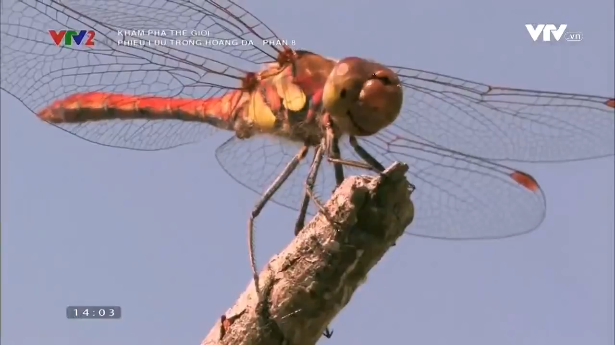

Slide 9
Con chuồn chuồn nước
Ôi chao! Chú chuồn chuồn nước mới đẹp làm sao! Màu vàng trên lưng chú lấp lánh. Bốn cái cánh mỏng như giấy bóng. Cái đầu tròn và hai con mắt long lanh như thủy tinh. Thân chú nhỏ và thon vàng như màu vàng của nắng mùa thu. Chú đậu trên một cành lộc vừng ngả dài trên mặt hồ. Bốn cách khẽ rung rung như đang còn phân vân.
Rồi đột nhiên, chú chuồn chuồn nước tung cánh bay vọt lên. Cái bóng chú nhỏ xíu lướt nhanh trên mặt hồ. Mặt hồ trải rộng mênh mông và lặng sóng. Chú bay lên cao hơn và xa hơn. Dưới tầm cánh chú bây giờ là lũy tre xanh rì rào trong gió, là bờ ao với những khóm khoai nước rung rinh. Rồi những cảnh tuyệt đẹp của đất nước hiện ra: cánh đồng với những đàn trâu thung thăng gặm cỏ; dòng sông với những đoàn thuyền ngược xuôi. Còn trên tầng cao là đàn cò đang bay, là trời xanh trong và cao vút.
Nguyễn Thế Hội

Slide 10
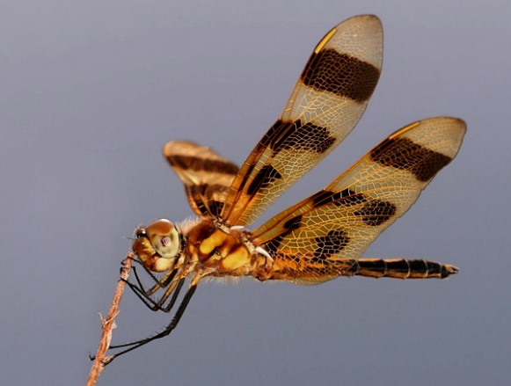
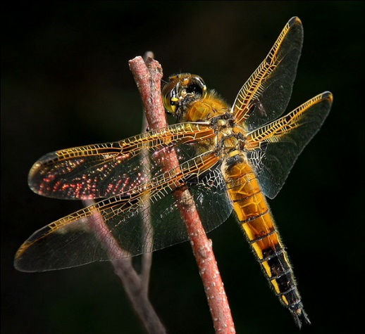

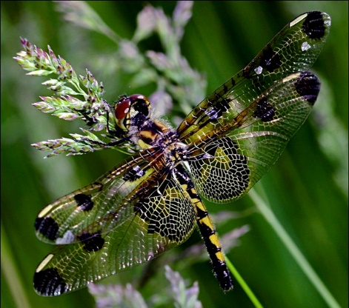
CHIA ĐOẠN

Slide 11
Con chuồn chuồn nước
Ôi chao! Chú chuồn chuồn nước mới đẹp làm sao! Màu vàng trên lưng chú lấp lánh. Bốn cái cánh mỏng như giấy bóng. Cái đầu tròn và hai con mắt long lanh như thủy tinh. Thân chú nhỏ và thon vàng như màu vàng của nắng mùa thu. Chú đậu trên một cành lộc vừng ngả dài trên mặt hồ. Bốn cách khẽ rung rung như đang còn phân vân.
ĐOẠN
1
Rồi đột nhiên, chú chuồn chuồn nước tung cánh bay vọt lên. Cái bóng chú nhỏ xíu lướt nhanh trên mặt hồ. Mặt hồ trải rộng mênh mông và lặng sóng. Chú bay lên cao hơn và xa hơn. Dưới tầm cánh chú bây giờ là lũy tre xanh rì rào trong gió, là bờ ao với những khóm khoai nước rung rinh. Rồi những cảnh tuyệt đẹp của đất nước hiện ra: cánh đồng với những đàn trâu thung thăng gặm cỏ; dòng sông với những đoàn thuyền ngược xuôi. Còn trên tầng cao là đàn cò đang bay, là trời xanh trong và cao vút.
ĐOẠN
2

Slide 12
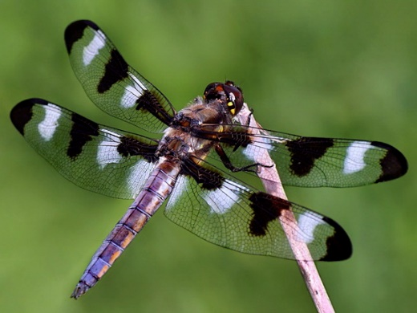
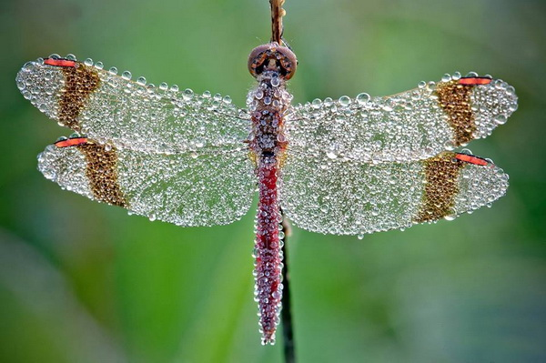
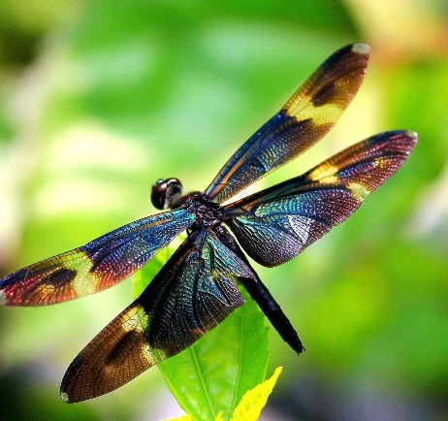
TỪ
KHÓ

Slide 13
TỪ KHÓ
Lộc vừng
LŨY TRE
PHÂN VÂN
TRẢI RỘNG
VỌT LÊN
CAO VÚT
KHÓM KHOAI NƯỚC
TRẢI RỘNG

Slide 14
LUYỆN ĐỌC CÂU

Slide 15
LUYỆN ĐỌC CÂU
Ôi chao ! Chú chuồn chuồn nước mới đẹp làm sao!
Màu vàng trên lưng chú lấp lánh. Bốn cái cánh mỏng như giấy bóng.

Slide 16
GIẢI NGHĨA TỪ

Slide 17
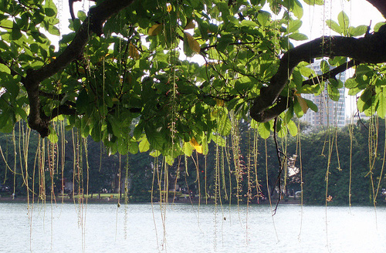
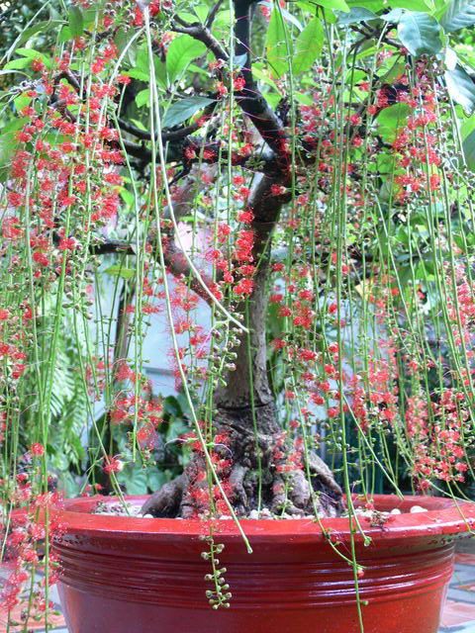
GIẢI NGHĨA TỪ
Lộc vừng
Lộc vừng là một loại cây cảnh, hoa màu hồng nhạt, cánh là những tua mềm

Slide 18
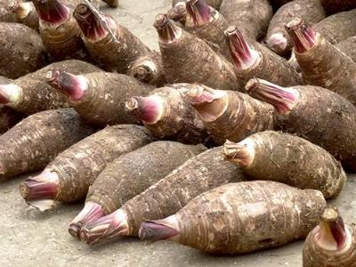
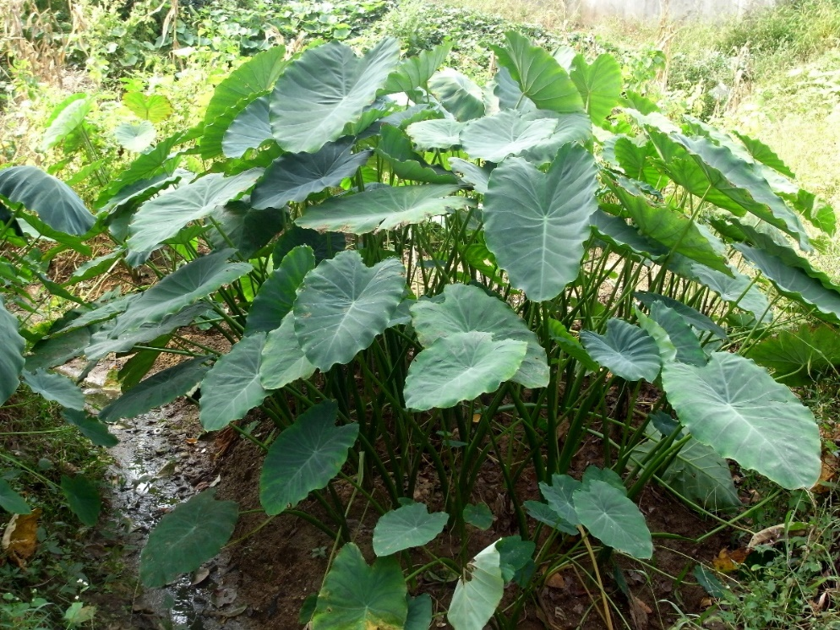
GIẢI NGHĨA TỪ
KHÓM KHOAI NƯỚC
Giống khoai thân dài, lá to mọc ở nơi nhiều nước, còn có tên gọi khác là khoai môn nước

Slide 19
TÌM HIỂU BÀI

Slide 20

Chú chuồn chuồn được miêu tả bằng những hình ảnh so sánh nào?

Slide 21
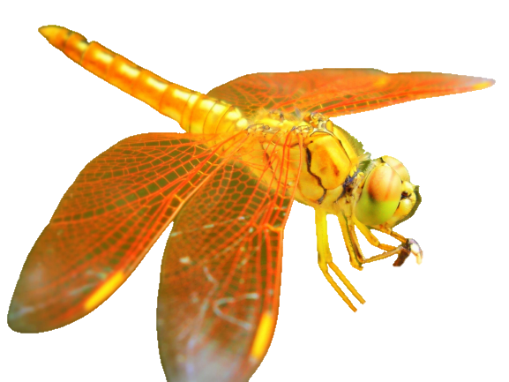
Bốn cái cánh khẽ rung rung như đang còn phân vân.
Bốn cánh mỏng như giấy bóng.
Cái đầu tròn và hai con mắt long lanh như thủy tinh.
Thân chú nhỏ và thon vàng như màu vàng của nắng mùa thu.

Slide 22
Cách miêu tả chuồn chuồn có gì hay?
Tả đúng về cách bay vọt lên rất bất ngờ của chú chuồn chuồn nước, tả theo cánh bay của chú chuồn chuồn, nhờ thế tác giả kết hợp tả được một cách rất tự nhiên phong cảnh làng quê.

Slide 23
Tình yêu thương quê hương đất nước thể hiện như thế nào ?
Những cảnh tuyệt đẹp của đất nước:
cánh đồng với những đàn trâu thung thăng gặm cỏ,
dòng sông với những đoàn thuyền ngược xuôi,
đàn cò đang bay trên tầng cao,
trời xanh trong và cao vút.

Slide 24
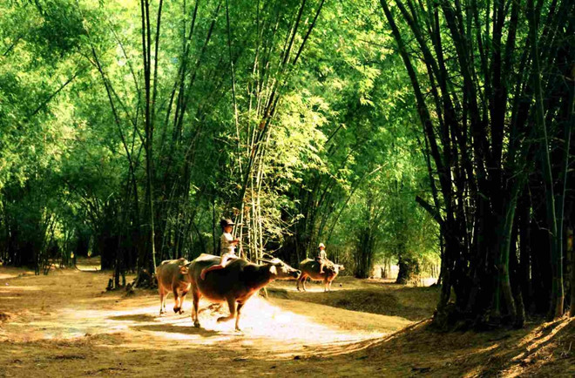
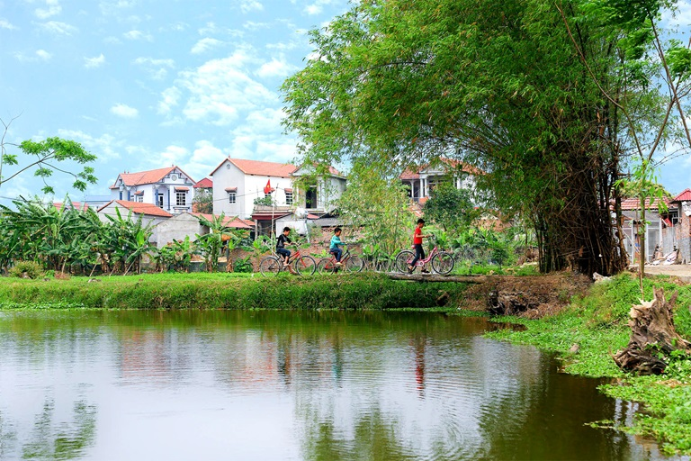
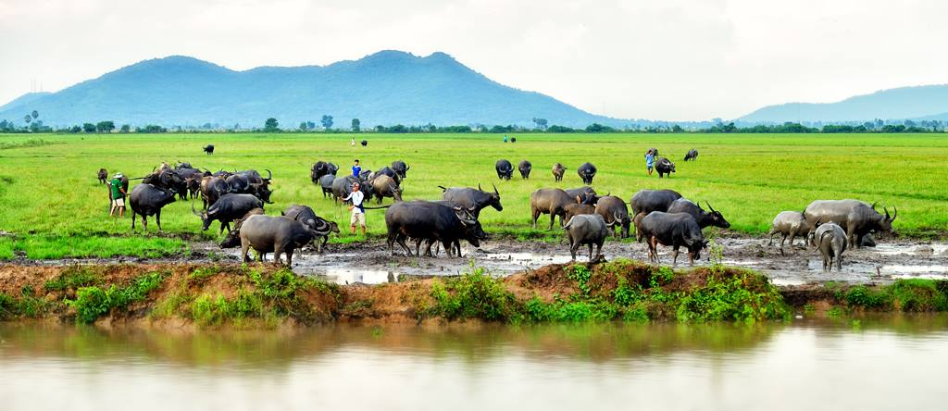
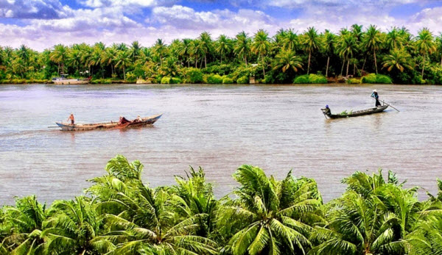
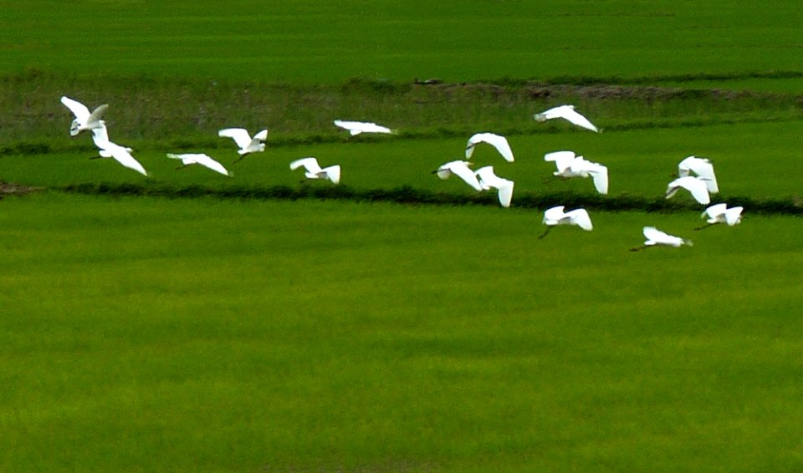

Slide 25
NỘI DUNG
Ca ngợi vẻ đẹp sinh động của chú chuồn chuồn nước và cảnh đẹp của quê hương.

Slide 26
ĐỌC DIỄN CẢM

Slide 27
(Đoạn này đọc với giọng chậm rãi, nhẹ nhàng, tình cảm )
Ôi chao ! Chú chuồn chuồn nước mới đẹp làm sao ! Màu vàng trên lưng chú lấp lánh. Bốn cái cánh mỏng như giấy bóng. Cái đầu tròn và hai con mắt long lanh như thuỷ tinh. Thân chú nhỏ và thon vàng như màu vàng của nắng mùa thu. Chú đậu trên một cành lộc vừng ngả dài trên mặt hồ. Bốn cánh khẽ rung rung như đang còn phân vân.

Slide 28
3
Củng Cố

Slide 29
NHỮNG CÂU CA DAO TỤC NGỮ HAY VỀ CHUỒN CHUỒN
Chuồn chuồn cắn rốn, bốn ngày biết bơi.
Chuồn chuồn bay thấp thì mưa,
Bay cao thì nắng, bay vừa thì râm.
Tháng bảy heo may, chuồn chuồn bay thì bão.
Chuồn chuồn có cánh thì bay Có thằng cu Tí thò tay bắt chuồn..

Slide 30
Chuẩn bị bài tiếp theo
Học thuộc nội dung bài

Slide 31


TẠM BIỆT

